Slide 1
Dzimuma identitātes nozīme veselīgas personības attīstībā
Indra Tretjakova
Mg., psych., zinātniskā grāda Dr.psych. pretendente,
perinatālā psiholoģe, psiho-organiskās analīzes virziena psihoterapeite (Eiropas psihoterapeita sertifikāts)

Slide 2
Dzimuma identitāte
  Sievišķīguma un vīrišķīguma pamatizjūtas (basic sense) formēšanās
    bioloģisko faktoru
    un sociālās pieredzes mijiedarbības rezultāts

Slide 3
Sociālā veselība
Sociālā veselība ir viena no veselības dimensijām:
spēja radīt un uzturēt veselīgas attiecības ar citiem cilvēkiem, kas ir balstītas uz savstarpējo cieņu, uzticēšanos un līdztiesību;
šī dimensija mijiedarbojas ar visām pārējām veselības dimensijām (fizisko, psihisko, emocionālo utt.).

Slide 4
Psihosociālā veselība
Cilvēka psihiskā un fiziskā veselība ir saistīta
ar fiziskās,
emocionālās
un garīgās sistēmas
vienotu, harmonisku un līdzsvarotu darbību
Cilvēka iekšējā harmonija / disharmonija projicējas uz ārējo pasauli → nosaka uzvedību sabiedrībā

Slide 5

Neviens nespēs adekvāti un skaidri saprast dvēseles un ķermeņa vienotību, kamēr nebūs iegūta adekvāta izpratne par mūsu ķermeni
B.Spinoza
Notes:
Bilde: http://europeanconference.org/2014-conference-europe-regeneration/2014-panels/#identity

Slide 6
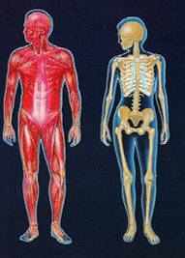
Cilvēks
Cilvēka organisms ir dzīva fizioloģiska sistēma, kuru veido 75-100 triljoni dažādu šūnu.
Katras šūnas forma ir atkarīga no tās veicamajām funkcijām.
Katram orgānam, katrai ķermeņa daļai ir struktūra, forma, tā ir labi “uzbūvēta” un veido kopīgu, vienotu formu/sistēmu – cilvēku.
Cilvēka organisms ir ļoti sarežģīts dzīvs mehānisms:
kur visas orgānu sistēmas darbojas savstarpēji saistīti un to darbību regulē neiro-endokrīnā sistēma

Slide 7
Dzimuma identitāte
Ir svarīgi zināt un izprast dzimuma identitātes – savas piederības noteiktam dzimumam (vīrišķajam vai sievišķajam) veidošanās procesu un tā saistību ar veselīgas personības un veselīgas un ilgtspējīgas sabiedrības/tautas attīstību
Spēt kritiski analizēt dažādos dzimuma identitātes skaidrojumus informācijas telpā

Slide 8
Dzimums - bioloģiski veidota sistēma
Dzimums:
  organisma īpašību kopums, kas nodrošina
  pēcnācēju radīšanu
  specifiski veicamo funkciju kopumu
  → Nodrošina bērna veselīgu attīstību

Slide 9
Dzimums - bioloģiski veidota sistēma
Dzimuma diferenciācija notiek jau embrioģenēzes* pirmajās nedēļās, kad sāk veidoties ģenētiski noteikta dzimuma sistēma, kura nosaka tālāko embrija attīstību par sievišķo vai vīrišķo:
  7. nedēļā sāk veidoties iekšējie dzimumorgāni - olnīcas vai sēklinieki, realizējoties iedzimtības informācijai
  līdz 17. embrionālās attīstības nedēļai vīrišķie — androgēnie hormoni maskulinizē dīgli, veidojas ārējie un iekšējie dzimumorgāni. Līdzīgi sievišķie hormoni estrogēni — nosaka sievišķo pazīmju veidošanos
  Starp 18. un 26. grūtniecības nedēļu hormonu ietekmē smadzenes neatgriezeniski pārveidojas. → Tā rezultātā vīriešu un sieviešu smadzeņu noteikti rajoni (hipotalāmā) atšķiras. Jau 26. grūtniecības nedēļā var atšķirt meiteņu smadzenes no zēnu un tālākā attīstība notiek realizējoties viena vai otrs dzimuma īpašībām
*Embrioģenēze — cilvēka attīstība sievietes dzemdē

Slide 10
Dzimums - bioloģiski veidota sistēma
Bērns piedzimst ar piederību sieviešu vai vīriešu dzimumam - ar attiecīgām bioloģiskām funkcijām, iekšējo un ārējo dzimumorgānu uzbūves atbilstību un hormonālo sistēmu, kas sievietēm un vīriešiem atšķiras pēc būtības.
Bioloģiskā dzimumpiederība ir nemainīga un dabīgi nemaināma īpašība
Atbilstoši pastāv divas dzimuma identitātes: vīrišķā un sievišķā
Novirzes no dzimuma identitātes lielākoties rodas divu iemeslu dēļ:
  tādu bioloģisko attīstības traucējumu rezultātā, kuri veidojušies ģenētisku vai vides faktoru ietekmē,
  un attīstībai nepiemērotas sociālās vides ietekmē (piemēram, nozīmīga ir vecāku labvēlīga attieksme pret bērna konkrētā dzimuma pieņemšanu, lai bērns spētu prātā uztvert un apzināt bioloģiski noteikto piederību sieviešu vai vīriešu dzimumam un identificēt sevi ar to)

Slide 11
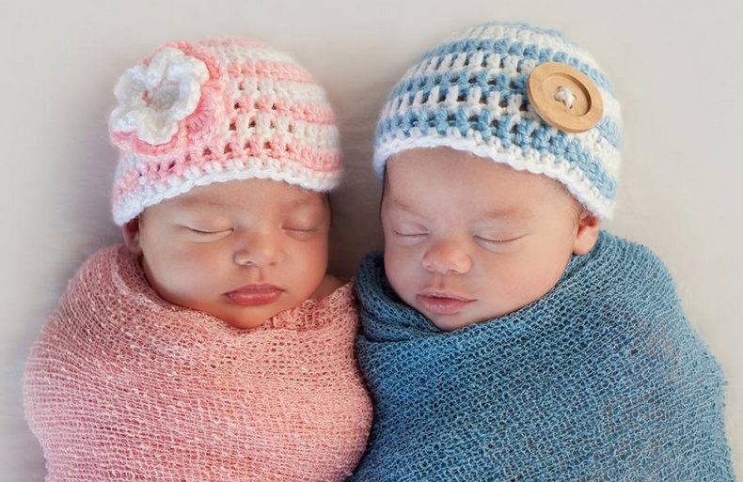
Dzimuma identitāte
Dzimuma identitāte – sievišķīguma un vīrišķīguma pamatizjūta, kas formējas bioloģisko faktoru un sociālās pieredzes mijiedarbības rezultātā

Slide 12
Bioloģiskā dzimuma apzināšanās – prāta un ķermeņa savstarpējo attiecību mijiedarbība
  Svarīgi ir apzināties un pieņemt savā ķermenī esošo realitāti – savu konkrēto dzimumu
  tā ir paliekoša iekšēja izjūta par sevi – meitene vai zēns, sieviete vai vīrietis
  tā ir prāta un ķermeņa savstarpējo attiecību mijiedarbība - pamats psihiskai un fiziskai veselībai, kas veicina veselīgas personības attīstību
  cilvēka veselīgas personības attīstība ietekmē sabiedrības veselību kopumā
  cilvēks apgūst dzimumam atbilstošu uzvedību
  Daļēji sarauta vai pilnībā zaudēta prāta un ķermeņa savstarpējo attiecību mijiedarbība var iespaidot cilvēka psihi, kurai ir svarīga loma emocionālo un psihosomatisko problēmu psihoģenēzē un radīt dažādas destruktīvas jūtu, domu un rīcības izpausmes

Slide 13
Dzimuma identitāte – cilvēka veselīgas attīstības pamats
Dzimuma identitātes nozīme:
Pārliecība par sevi kā vīrieti vai sievieti - tā ir iedzimta, fundamentāla vīrieša un sievietes iedaba ar konkrēti ģenētiski ieprogrammētām funkcijām.
Dažādās psiholoģijas teorijās, kā arī raugoties no atšķirīgiem skatu punktiem, to var dēvēt par sevis identifikāciju (ID) vai patību (patiesais ES) un autentiskumu.
Pastāv prāta un ķermeņa saskaņota un vienota savstarpējo attiecību mijiedarbība un tai ir būtiska loma cilvēka emocionālās, psihiskās un fiziskās veselības attīstībā, kas veicina veselīgas personības attīstību
Dzimuma identitāte un personības veidošanās ir savstarpēji saistīti procesi.
Pirmie 5 bērnības gadi ir īpaši nozīmīgi dzimuma identitātes apzinātībā. Psiholoģijā tas tiek uzskatīts par personības attīstības pamatu

Slide 14
Dzimuma identitāte – cilvēka veselīgas attīstības pamats
Dzimuma identitātes nozīme:
Pašapziņa - apzinos Kas es esmu
Pašapziņas veidošanās ir saistīta ar dzimuma identitātes apzināšanos un attīstību – zināšanām un izpratnei par sevi, savu ķermeni un tajā norisošajiem fizioloģiskajiem procesiem un ar to saistītajām funkcijām un izjūtām
Pašapziņas un pašcieņas trūkums cilvēkā veido tieksmi uz vardarbību.
Vardarbību veicina nepārliecināts un par sevi nedrošs cilvēks

Slide 15


No zēna līdz vīrietim
No meitenes līdz sievietei
Mēs piedzimstam kā bērni un laika gaitā mums jākļūst pieaugušiem un jāuzņemas atbildība par savu dzīvi:
atbildēt par savu rīcību
spēt veidot mīlestības un cieņpilnas attiecības ar pretējo dzimumu, kurās vīrietis un sieviete spēj dalīties viens ar otru – savās emocijās, domās, jūtās un seksuālajā sfērā
mīlestībā veidot ģimeni, radīt un audzināt bērnus – turpināt dzimtu

Slide 16
Tēvs un Māte
Dzimumidentitātes apzināšanās un nostiprināšanās bērnībā – tas ir saistīts ar konkrētās dzimuma lomas attīstību, kad cilvēkam pieaugot, pienāk laiks radīt pēcnācējus un atbildēt par viņu audzināšanu
Pre- un perinatālās psiholoģijas speciālisti ir atzinuši, ka grūtniecība un dzemdības – tas ir svarīgs posms sievietes dzīvē
Sievietes bioloģiskā un sociālā pieredze agrā bērnībā un jaunībā veido pamatu psihiskai un fiziskai veselībai, kas veicina mātes instinkta attīstību un spēju pildīt mātes lomu
Savukārt zēni, izaugot par pieaugušiem vīriešiem, spēj uzņemties tēva lomu un funkcijas
Sievišķās un vīrišķās identitātes formēšanās un labvēlīga attīstība ir ļoti būtisks faktors, kas veicina tēva un mātes lomas pieņemšanu sevī un realizāciju dzīvē

Slide 17
Laulība
Vīrieša un sievietes attiecības – dzīvības eksistences pamats:
Dzimumu pretnostatījums liek cilvēkam meklēt vienotību īpašā veidā – mīlestībā saplūstot ar pretējo dzimumu.
Mīlestībā starp vīrieti un sievieti rodas jauna dzīvība – cilvēks. (Tas ir acīmredzams tajā bioloģiskajā faktā, ka spermatozoīda un olšūnas savienošanās ir nosacījums bērna dzimšanai)
Dzimuma identitāte - prāta un ķermeņa savstarpējo attiecību mijiedarbība iespaido cilvēka psihi, kurai ir svarīga loma emocionālo un psihosomatisko problēmu psihoģenēzē.
Lai dzimtu un augtu veselīgi bērni ir nepieciešama labvēlīga emocionālā vide ģimenē - veselīgs morāli-psiholoģiskais klimats
Savstarpējā palīdzība un psiholoģiskais komforts ir viens no būtiskiem aspektiem partnerattiecību, laulības veidošanā, noturībā un ģimenes vienotības veicināšanā.
Emocionāli labvēlīga vide laulāto starpā var veicināt vēlmi radīt pēcnācējus, kā arī uzņemties atbildību viņu audzināšanā.
Laulības ilgtspējību veicina prasme pārvaldīt savas emocijas un risināt radušos konfliktus. Stresa pārdzīvojums un spēja pārvarēt to ir nosacījums spējai būt par vecākiem. (Neff & Broady, 2011)
Emocionālā komforta iztrūkums noved pie izolētības stāvokļa, kas veicina emocionālas ciešanas un var veicināt sociālas un uzvedības veselības problēmas.

Slide 18
Ģimene
Veselīgai bērnu attīstībai ir vajadzīgi abi vecāki – tēvs un māte, lai bērns gūtu priekšstatu par divu pretēja dzimuma cilvēku atzīšanu un visdziļāko garīgās tuvības esamību – savstarpēju uzticēšanos, dalīšanos ar visdziļākajām domām un jūtām, iejūtību, rūpēm un maigumu.
Ja bērns piedzīvo veselīgas vīrieša un sievietes attiecības, kuri ir viņa tēvs un māte, piedzīvo pilnu un pilnvērtīgu ģimeni, tas ļauj bērnam izprast pretējā dzimuma atzīšanas un kopā dzīvošanas mākslu, kas nākotnē sekmē personas stabilitāti attiecībās.
Bērnam pieaugot, pienāk laiks dibināt savu ģimeni, radīt pēcnācējus un kļūt par vecākiem.
Šī pozitīvā dzimumu dualitātes pieredze vecāku ģimenē:
1- veicina bērnā seksuālā atšķirīguma pieņemšanu, izpratni par pēcnācēju radīšanu un pēctecību, tēva un mātes lomu un funkcijām bērna audzināšanā.
2 - veicina ģimenes vērtības nozīmi un iekļaušanos ģimenes vēsturē, kam ir būtiska nozīme paaudžu pēctecības sfērā – bērnu radīšanā un audzināšanā, paaudžu maiņā un arī nācijas pastāvēšanā.

Slide 19
Nepilna ģimene
Ja bērnu audzina tikai māte,
bērnam veidojas relatīvi noturīga izpratne, priekšstats par bērna un viena vecāka attiecībām
bērnam tiek liegta iespēja iepazīt attiecību duālo formu - priekšstatu par vīrieša un sievietes attiecībām.
Šāda bērnības pieredze nepilnas ģimenes modelī, kur tiek piedzīvotas mātes un bērna attiecības, iztrūkstot pilnvērtīgas dzimumsocializācijas pieredzei, – nākotnē var radīt grūtības saskarsmē ar pretējo dzimumu.
Pieaugušā vecumā var tikt veidotas nevis sievietes un vīrieša, bet ”mātes /bērna” attiecības, kā rezultātā var veidoties emocionālas dabas un uzvedības problēmas.
Tiek apdraudēta veselīga dzimumsocializācija, kas var radīt nopietnas novirzes uzvedībā un savstarpējā saskarsmē.

Slide 20
Vecāki
Vecāku uzvedība un attieksme ir socializācijas paraugs, lai bērns veidotu veselīgas savstarpējās attiecības pieaugušā vecumā, kļūtu par labu tēvu un māti nākotnē un pilnvērtīgu sabiedrības locekli.
Iztrūkstošs dzimumsocializācijas paraugs bērna attīstības procesā var novest pie dažādiem desocializējošiem faktoriem
alkohola, nikotīna, narkomānijas, pornogrāfijas,
vardarbības, abortu skaita pieauguma, nepilnu ģimeņu veidošanos,
savstarpējām attiecību problēmām, bērnu dzimstības samazinājuma u.c.

Slide 21
Būtiskas problēmas ne vienmēr atklājas bērnībā, jo bērni atrodas obligātajā atkarībā no pieaugušajiem visā, kas attiecas uz iztiku, drošību un emocionālo paļāvību. Ne vienmēr viņi uzreiz piedzīvos psihiskās sekas tam, ko dara pieaugušie. Tikai šiem bērniem pieaugot parādīsies problēmas vai nopietnas grūtības, kad viņi apzināsies savu strukturāli izkropļoto pieredzi un vēlēsies paši dibināt pāri un kļūt par vecākiem.
Kāds gan viņiem būs vadošais priekšstats, lai izprastu pāra un ģimenes attiecības?
Anatrella, T. Narcisa valstība. Seksuālās atšķirības nolieguma sekas. Izdevniecība Luci sull, Est.

Slide 22
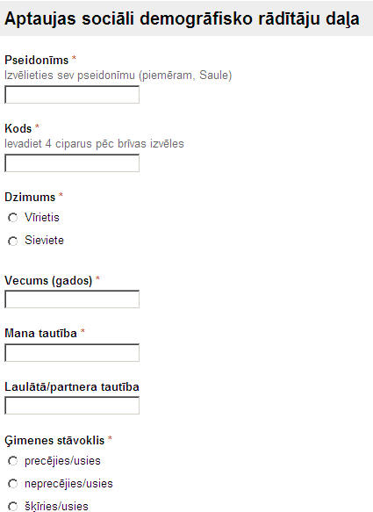
Pētījums par dzimstību veicinošajiem faktoriem Latvijā (Tretjakova, 2012, 2013).
Aptaujā piedalījās 221 respondents (185 sievietes un 36 vīrieši) vecumā no 20 līdz 40 gadiem
Pētījuma vispārīgais mērķis ir gūt izpratni par zemas dzimstības psiholoģiskajiem iemesliem ģimenes kontekstā
Šajā prezentācijā tiks atspoguļots:
Respondentu viedoklis par bērnībā piedzīvoto emocionālo pieredzi
Aptaujā tika ietverti 2 galvenie bloki:
1. Sociāli demogrāfisko rādītāju daļa
2. Saturiskā daļa
Kopumā aptaujas 8 bloki sastāvēja no 21 jautājuma

Slide 23
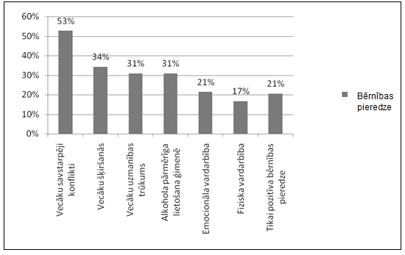
Pētījums par dzimstību veicinošajiem faktoriem Latvijā (Tretjakova, 2012, 2013).
Personiskās bērnības pieredzes ģimenē procentuālais sadalījums

Slide 24
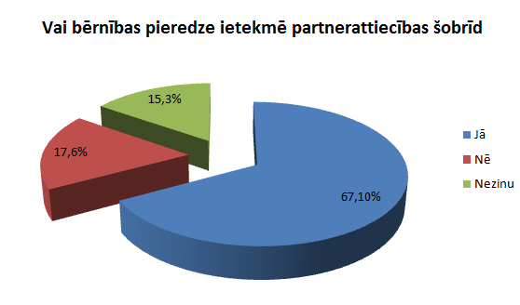
Pētījums par dzimstību veicinošajiem faktoriem Latvijā (Tretjakova, 2012, 2013).
Respondentu viedoklis par personiskās bērnības pieredzes ietekmi pašreizējās partnerattiecībās

Slide 25
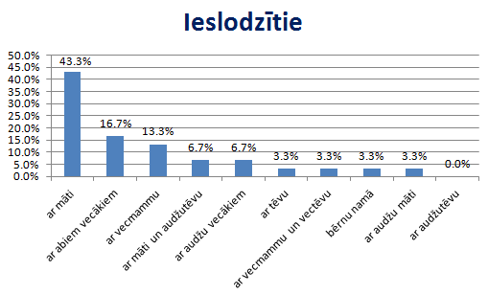
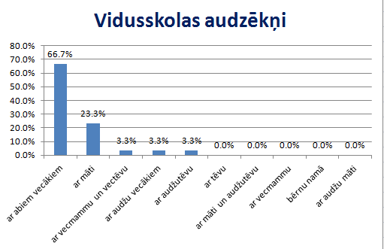
Pētījums Sociālā intelekta atšķirības sociāli izolēto un vispārizglītojošo skolu 16 – 18 gadu veciem jauniešiem (Tretjakova, 2004).
(Respondentu ģimenes situācija)

Slide 26
Dzimuma identitāte
Dzimuma identitātes veidošanās ir sarežģīts process, kas parāda konkrētu tās veidošanās attīstību, noteiktu sakarību un iekšējo procesu savstarpējo mijiedarbību
Dzimuma identitāte un personības veidošanās ir savstarpēji saistīti procesi
  Cilvēka veselīgas personības attīstība ietekmē sabiedrības veselību kopumā

Slide 27
Dzimuma identitāte
Valsts
Vīrieša un sievietes attiecības – fundamentālās, pirmradītās un ļoti svarīgās – mēs piedzimām šai pasaulē, un no šīm attiecībām ir cēlusies mūsu būtība. No šīm attiecībām veidojas sabiedrība un valsts.
Sabiedrība
Cilvēks
Vīrietis
Sieviete

Slide 28
Vardarbības ģimenē novēršana
Vardarbības pret sievietēm un ģimenē novēršana:
ģimenes un laulību institūta stiprināšana valsts politikas līmenī
bērnu un jauniešu sagatavošana attiecību veidošanai ar pretējo dzimumu, ģimenes dzīvei un laulībai
katra dzimuma atšķirīgo funkciju, vajadzību, interešu un dzīves prioritāšu atzīšana, respektēšana un līdzvērtīga sociālā un ekonomiskā/finansiālā novērtēšana
Secinājums:
Stambulas Konvencijā paredzētie pasākumi nav vērsti uz objektīvu vardarbības pret sievietēm un ģimenē samazināšanu.

Slide 29
Publicētie pētījumi
Tretjakova, I. EMOCIONĀLAS DABAS PROBLĒMAS KĀ BĒRNU DZIMSTĪBU KAVĒJOŠS FAKTORS // Daugavpils Universitātes 55. starptautiskās zinātniskās konferences rakstu krājums , 2014.-785-792 lpp.
Tretjakova I., Mihailova S. Bērnības emocionālā pieredze ģimenē saistībā ar pašreizējām partnerattiecībām un vēlmi rādīt pēcnācējus // Daugavpils Universitātes Sociālo zinātņu fakultātes starptautiskās zinātniskās konferences „Sociālās zinātnes reģionālajai attīstībai 2014” materiāli. IV daļa. Psiholoģijas aktualitātes. – Daugavpils: Daugavpils Universitātes Akadēmiskais apgāds „Saule”, 2015. – 88. – 108.lpp.
      Mihailova S.. Tretjakova I. Emocionāli labvēlīgas vides nozīme partnerattiecību ilgtspējībai un pēcnācēju radīšanai // 2015.gada zinātniskā konference. Tēzes. – Rīga: Rīgas Stradiņa universitāte, 2015. – 388.lpp.
      Mihailova S.. Tretjakova I. Monetary and marital satisfication as factors facilitating birth-rate un latvian families // SHS Web of Conferences Proceedings. 4rd International Interdisciplinary Scientific Conference Society. Health. Welfare. – EDP Sciences, 2014. – 00024-p.1 – 00031-p.10.

Slide 30
LITERATŪRA
1. Anatrella, T. Narcisa valstība. Seksuālās atšķirības nolieguma sekas. Izdevniecība Luci sull, Est.
2. DABASZINĀTNES UN PEDAGOĢIJA. Monogrāfija. Rīgas Pedagoģijas un izglītības vadības akadēmija, 2014, 113-194
3. Dobdons.Dž. Zēnu audzināšana. Atklāsme, 2003
4. Dobrjakovs, I. Sievietes un vīrieša mīlestības attiecības, raugoties no perinatālās psiholoģijas un psihoanalīzes viedokļa. Starptautiska konference ”Mīlestība, attiecības, transformācija dzīvē un psihoterapijā”, 2010
5. Fromms, Ē. Mīlestības māksla. Apgāds Jumava, 1994
6. Grofs., S. Nākotnes psiholoģija. RaKa, 2006
7. Kačiatore, R.& Koiso-kantila, S. No zēna līdz vīrietim. Jumava, 2012
8. Karpova Ā. Personība. Teorijas un to rādītāji. Apgāds Zvaigzne ABC,1998
9. Klauds, H. Dziedinošās pārmaiņas. Kā izprast savu ķermeni. Agape Latvija, 2009
10. Latvijas mazā enciklopēdija, CILVĒKS. Enciklopēdija par cilvēka ķermeni. Apgāds Zvaigzne ABC, 2003
11. Svence, G. Personības attīstības psiholoģija. Rīgas Pedagoģijas un izglītības vadības augstskola, 1998
12. Talbots, M. Hologrāfiskais visums. Apgāds Jumava, 2009
13. Vuorinens. R., Tūnala, E. Psiholoģijas pamati. Cilvēka attīstības posmi. Apgāds Zvaigzne ABC, 1999
14. Zālītis, J. Mīlestības Mācība, DZIMUMAUDZINĀŠANA. Medicīnas preses apgāds, Rīga 2001
15. Margaret M. McCarthy, Arthur P. Arnold, Gregory F. Ball, Jeffrey D. Blaustein, and Geert J. De Vries
"Sex Differences in the Brain: The Not So Inconvenient Truth’’. The Journal of Neuroscience, 15 February 2012, 32(7): 2241-2247
Ieteicamā literatūra:
Anatrella, T. Narcisa valstība. Seksuālās atšķirības nolieguma sekas. Izdevniecība Luci sull, Est.
DABASZINĀTNES UN PEDAGOĢIJA. Monogrāfija. Rīgas Pedagoģijas un izglītības vadības akadēmija, 2014, 113-194
Rors, R. Ādama atgriešanās. Pieci apsolījumi vīrieša iniciācijas ceļā. Apgāds Zvaigzne ABC, 2013
Zālītis, J. Mīlestības Mācība, DZIMUMAUDZINĀŠANA. Medicīnas preses apgāds, Rīga 2001

Slide 31
Paldies par uzmanību!

